Slide 1
타로 화면기획서
TNT

Slide 2

1. 시작 화면
①
① 타로 그림버튼 클릭 시
[2. 타로 시작 화면] 으로 이동
② 테트리스 그림버튼 클릭 시
[?. 테트리스 시작 화면]으로 이동
③ 탈출 그림버튼 클릭 시
[종료]
②
③
500 * 500 사이즈로 제작했으며 크기, 배경화면 및 디자인 모두 추후 변경될 수 있음

Slide 3
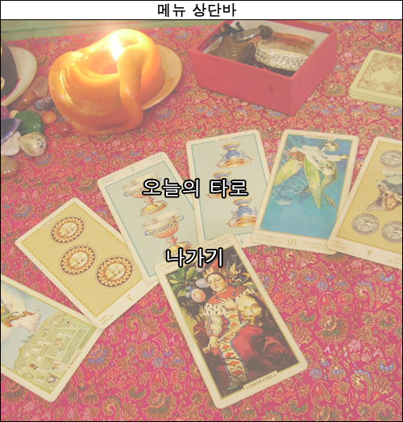
2. 타로 시작 화면
① 오늘의 타로 클릭 시
[3-1. 오늘의 타로] 로 이동
② 나가기 클릭 시
[1. 시작화면] 로 이동
아래 메뉴 추가 가능
- 애정운 타로
- 학업, 진로 타로
①
②

Slide 4
3. 오늘의 타로
① 시작 버튼 클릭 시
[4. 카드 선택] 으로 이동
혹은 아래 조건에서도 이동
10초 이후
키보드의 아무 버튼이나 눌렀을 경우
①

Slide 5
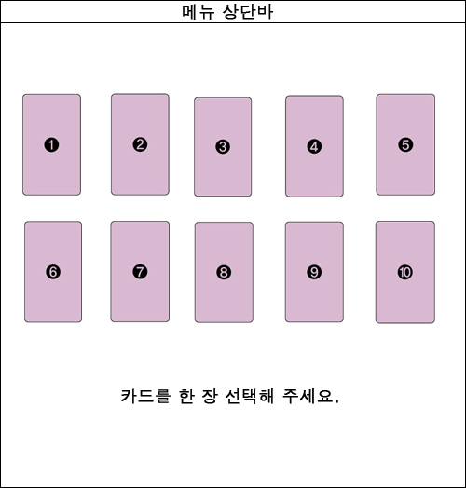
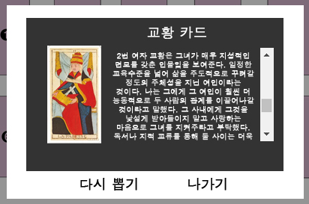
4. 카드 선택
① 10개의 카드 중 하나를 클릭 시
④ 결과물 출력 창이 팝업된다.
② 다시 뽑기
[3. 오늘의 타로]로 이동
③ 나가기
[1. 시작화면]으로 이동
①
④
②
③
Notes:
1 테트리스 삭제
2 내용 출력
3 다시하기->다시뽑기(3 오늘의 타로로 이동)

